Slide 1
■ 지도 프로그램 만들기
● 알고 있어야 하는 내용
1. 외부 라이브러리 import
2. 반복문을 이용한 배열(객체) 요소 제어

Slide 2
■ 지도 프로그램 만들기
1. 외부 라이브러리 import
<link href="https://cdn.jsdelivr.net/npm/bootstrap@5.1.3/dist/css/bootstrap.min.css"
rel="stylesheet">
<script src="https://cdn.jsdelivr.net/npm/bootstrap@5.1.3/dist/js/bootstrap.bundle.min.js">
</script>
<style>
body { text-align: center; padding-top: 10vh; }
</style>
<button type="button" class="btn btn-primary"
data-bs-toggle="modal" data-bs-target="#myModal">
Open modal
</button>
<div class="modal fade" id="myModal">
<div class="modal-dialog">
<div class="modal-content">
<h1>내용</h1>
</div>
</div>
</div>

Slide 3

■ 지도 프로그램 만들기
2. 반복문을 이용한 배열(객체) 요소 제어
const array = ['a', 'b', 'c'];
/* 기본 */
for(let i = 0; i < array.length; i++) {
console.log(array[i]);
}
/* index */
for(const index in array) {
console.log(array[index]);
}
/* value */
for(const value of array) {
console.log(value);
}
/* Array API */
array.forEach((v, i, arr) => {
console.log(v);
});

Slide 4
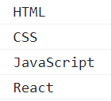
■ 지도 프로그램 만들기
2. 반복문을 이용한 배열(객체) 요소 제어
const data = [
{
"id": 1, "title": "HTML",
"desc": "HTML is for information."
},
{
"id": 2, "title": "CSS",
"desc": "CSS is for design."
},
{
"id": 3, "title": "JavaScript",
"desc": "JavaScript is for interactive."
},
{
"id": 4, "title": "React",
"desc": "react is for create interactive UI."
}
];
data.forEach((v, i, arr) => {
console.log(v.title);
});

Slide 5
■ 지도 프로그램 만들기
● 06-kakao-map.html
<div id="map" style="width:500px;height:400px;"></div>
<div class="label"></div>
<script>
function callback(position) {
const lat = position.coords.latitude;
const lng = position.coords.longitude;
const label = document.querySelector('.label');
label.innerHTML += `<h2>위도: ${lat}</h2>`;
label.innerHTML += `<h2>경도: ${lng}</h2>`;
initMap(lat, lng);
}
navigator.geolocation.getCurrentPosition(callback);
</script>

Slide 6
■ 지도 프로그램 만들기
● 06-kakao-map.html
<script
src="//dapi.kakao.com/v2/maps/sdk.js?appkey=da146a2a6ff6a54903c1d2a7caecd1c7">
</script>
<script>
let map = null; // 카카오 지도 객체
function initMap(lat, lng) { // 지도 초기화
const mapContainer = document.getElementById('map');
const mapOption = {
center: new kakao.maps.LatLng(lat, lng),
level: 3
};
map = new kakao.maps.Map(mapContainer, mapOption);
addMarker(data); // 데이터를 이용해서 주변 장소 표시(마커)
}
</script>

Slide 7
■ 지도 프로그램 만들기
● 06-kakao-map.html
const data = [
{ "name": "신비의 도로(도깨비 도로)", "lat": 33.4511642, "lng": 126.4856195 },
...
{ "name": "에버랜드", "lat": 37.2908718, "lng": 127.1933947 },
{ "name": "용천초등학교", "lat": 37.1921118, "lng": 127.2079101 },
...
{ "name": "부산역", "lat": 35.117605126596, "lng": 129.045060216345 },
...
{ "name": "하조대", "lat": 38.020442, "lng": 128.734616 },
{ "name": "경포대", "lat": 37.795198, "lng": 128.894448 }
];

Slide 8
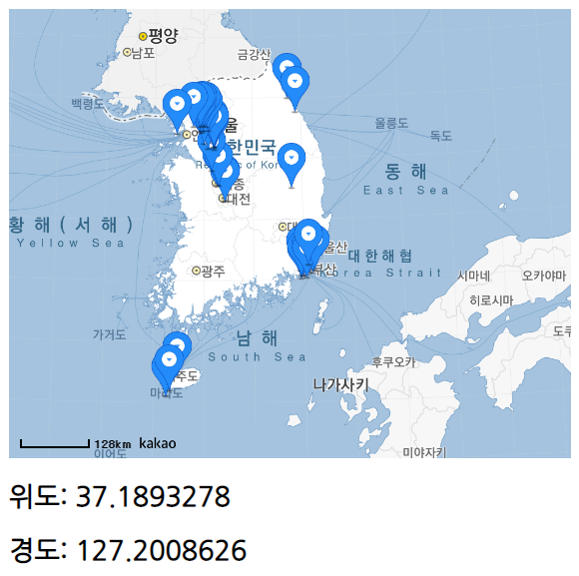
■ 지도 프로그램 만들기
● 06-kakao-map.html
function addMarker(data) {
for (let i = 0; i < data.length; i++) {
const marker = new kakao.maps.Marker({
map: map,
position: new kakao.maps.LatLng(data[i].lat, data[i].lng),
title: data[i].title
});
}
}

